Slide 1



HÌNH NÓN
PHÒNG GD&ĐT………..
TRƯỜNG THCS ………….……
B2 - C10 - Tiết 2
Giáo viên: PHẠM THỊ HỒNG GẤM

Slide 2

HOẠT ĐỘNG MỞ ĐẦU
Câu 1: Cho hình nón, em hãy xác định các yếu tố chiều cao, đường sinh, bán kính của hình nón.
Câu 2: Viết công thức tính diện tích xung quanh của hình nón.
Câu 3: Viết công thức tính thể tích của hình trụ.
Notes:
GV tổ chức cho HS hoạt động theo nhóm dưới hình thức phiếu bài tập trong thời gian 3 phút, sau đó kiểm tra, đối chiếu kết quả của mỗi nhóm.

Slide 3

HOẠT ĐỘNG MỞ ĐẦU
Câu 1: Hình nón trên, chiều cao là AO, đường sinh là AC, bán kính đáy là OC.
Câu 2: Công thức tính diện tích xung quanh của hình nón là trong đó C là chu vi đáy, là bán kính đáy, l là đường sinh
Câu 3: Công thức tính thể tích của hình trụ là , trong đó là bán kính đáy, h là chiều cao của hình trụ.
Notes:
GV phát phiếu học tập số 1 đã chuẩn bị trước cho HS, HS hoạt động hoàn thành phiếu học tập trong 5 phút.

Slide 4

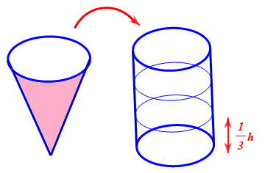
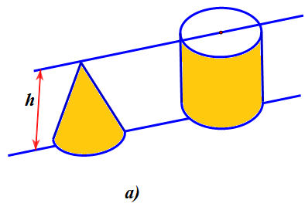
§2. HÌNH NÓN (Tiết 2)
III. THỂ TÍCH HÌNH NÓN
HOẠT ĐỘNG HÌNH THÀNH KIẾN THỨC
[GSP 5.0] Thực Nghiệm Về Thể Tích Hình Nón.mp4
Notes:
GV: GV cho HS thực hành nhóm làm hoạt động 4 trong sgk
HS: Thực hành
GV: Cho HS quan sát video thực nghiệm

Slide 5

§2. HÌNH NÓN (Tiết 2)
III. THỂ TÍCH HÌNH NÓN
$V_{nón}=\frac{1}{3}V_{trụ}$
HOẠT ĐỘNG HÌNH THÀNH KIẾN THỨC
Notes:
GV: Cho HS rút ra nhận xét mối liên hệ giữa thể tích hình nón và thể tích hình trụ. Sau đó đưa ra công thức tính thể tích của hình nón.
HS: Thực hiện

Slide 6

HOẠT ĐỘNG HÌNH THÀNH KIẾN THỨC
Thể tích hình nón
Trong đó, V là thể tích của hình nón, S là diện tích đáy, r là bán kích đáy, h là chiều cao của hình nón.
Notes:
GV chốt lại công thức tính thể tích hình nón.

Slide 7
Ví dụ 3(SGK-T102): Tam giác ABC vuông tại A, có AB = 5cm, BC = 13cm. Quay tam giác vuông ABC một vòng quanh đường thẳng AC ta được hình nón. Hỏi thể tích hình nón đó là bao nhiêu centimet khối. (làm tròn kết quả đến hàng phần trăm) ?
Giải:
Do tam giác ABC vuông tại A nên theo định lý Pythagore ta có:
HOẠT ĐỘNG HÌNH THÀNH KIẾN THỨC
Do đó (cm)
Thể tích hình nón là:
Notes:
GV yêu cầu HS đọc hiểu VD3, xác định giả thiết, kết luận của bài toán. Sau đó trình bày lại bài giải.
HS: Tiến hành

Slide 8





HOẠT ĐỘNG LUYỆN TẬP
Bài tập 1: Hoàn thành bảng sau:
R(cm) | C(cm) | S( ) | h(cm) | l(cm) |  | V( )
3 |  |  | 4
 |  |  |  | 10
1
Notes:
GV cho HS thực hiện hoạt động nhóm trên phiếu bài tập trong thời gian 3 phút, sau đó lấy kết quả của mỗi nhóm và cho các nhóm khác nhận xét chéo.
HS: Thực hiện.

Slide 9

Bài tập 1: Hoàn thành bảng sau:
R(cm) | C(cm) | S( ) | h(cm) | l(cm) |  | V( )
3 |  |  | 4
 |  |  |  | 10
1
HOẠT ĐỘNG LUYỆN TẬP

Slide 10
HOẠT ĐỘNG LUYỆN TẬP
Bài tập 2: (bài 4-SGK):
Để phủ kín mặt ngoài chiếc mũ của chú hề cần bao nhiêu centimet vuông giấy màu?

Slide 11
HOẠT ĐỘNG LUYỆN TẬP
Bài tập 2: (bài 4-SGK):
a)Vì thân chiếc mũ của chú hề là hình nón có đường sinh của hình nón là 30cm.
Bán kính của hình nón là: (cm)
Đường cao h của hình nón là:
Để phủ kín mặt ngoài chiếc mũ của chú hề cần bao nhiêu centimet vuông giấy màu?
Diện tích xung quanh của hình nón là:
Vành mũ là hình vành khuyên có bán kính lần lượt là 13 cm và 10 cm nên diện tích vành mũ là:
Vậy để phủ kín mặt ngoài của chiếc mũ chú hề cần:
giấy màu .

Slide 12
HOẠT ĐỘNG LUYỆN TẬP
Bài tập 2: (bài 4-SGK):
Thể tích phần có dạng hình nón của chiếc mũ chú hề là:

Slide 13
HƯỚNG DẪN TỰ HỌC Ở NHÀ
- Xem lại đặc điểm hình nón, cách tạo lập hình nón;
- Học thuộc các công thức tính diện tích xung quanh, thể tích của hình nón.
- Bài tập về nhà: bài 2, bài 3 SGK .

Slide 14
Remember… Safety First!
Thank you!

